Slide 1











.NET Core, en enklere API-stack for en frontend-utvikler?

Slide 2


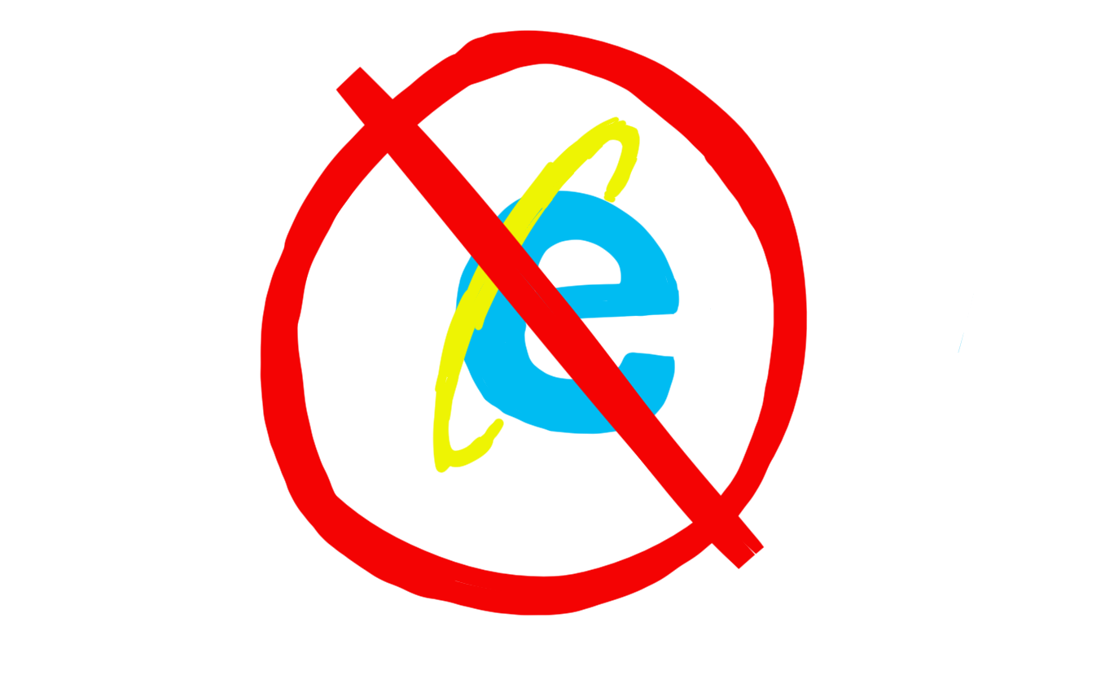



Hvem er jeg?
{
navn: "Gjermund Bjaanes",
alder: 27,
fra: "Horten",
bosted: "Kongsberg",
jobb: "Senior Software Engineer - Flatirons Norge"
}

Slide 3









Hvorfor i all verden skal jeg prate om .NET?

Slide 4


Slide 5






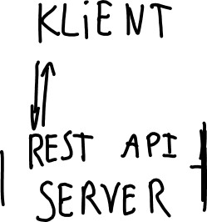




Hva er egentlig RESTful API’er?
Representational State Transfer Application Programming Interface
HTTP
Klient-Server
Stateless
VERB på URI’er
GET /books
DELETE /books/123456
Full URL: http://www.coolbooks.com/api/books/123456

Slide 6

Hva har jeg prøvd å finne ut?
Er .NET Core et godt alternativ for å lage et RESTfult API?
.NET n00bs perspektiv
Nåværende løsninger (Node, Java)
Særlig fokus på mindre applikasjoner

Slide 7



















Hvorfor er dette aktuelt nå?
Kryssplatform
Open Source
Enklere å komme i gang med?
.NET > JS ?

Slide 8






Hvordan har jeg gått frem?
Klient i Aurelia
Enkelt API
Node
.NET
Java (for referanse)
Yeoman
Prøvd meg frem og eksperimentert

Slide 9


Komme i gang: Node
Yeoman (Generator: «api»)
Yeoman generator for creating RESTful NodeJS APIs, using ES6, Mongoose and Express
Skriver bare «yo api» i terminalen
Solid, men noe kompleks løsning
Finnes alternativer, men få veldig enkle og gode

Slide 10
Komme i gang: ASP.NET Core
Yeoman (Generator: «aspnet»)
Skriv «yo aspnet» i terminal -> Velg «Web API»
Enkel og grei
Lett å forstå
Kjempefin å jobbe ut i fra

Slide 11


DEMO: Komme i gang, med Yeoman

Slide 12








API’et jeg har laget
GET /books
Hente ut alle bøker
POST /books
Legge til ny bok
PUT /books/<id>
Oppdatere bok
DELETE /books/<id>
Slette bok

Slide 13
DEMO: Mitt API

Slide 14
Hva skal til for å legge til nye endepunkt?
.NET
Lag ny kontroller-klasse
Node
Avhengig av løsning, men i prinsippet:
Lag nytt endepunkt
Konfigurer endepunkt til en ny router
Konfigurere router med ny kontroller

Slide 15
DEMO: Nytt endepunkt

Slide 16
Validering
ASP.NET Core
Innebygd validering av modeller med attributes
[Required], [Range()], etc
Node
Finnes en drøss med pakker som kan gjøre det for deg

Slide 17
DEMO: Validering

Slide 18

Er .NET Core et godt alternativ for å lage et RESTfult API?
Minst like enkelt, eller enklere
Særlig fint for .NET-utviklere
Men også et godt alternativ for andre
Ikke like modent som Node for dette bruket
Men i noen tilfeller likevel bedre

Slide 19
Takk for meg
All koden ligger på Github
https://github.com/bjaanes/dotnet-core-api-talk
En bloggpost om temaet ligger på bloggen min
http://www.gjermundbjaanes.com/donet-something
@gjermundbjaanes
www.gjermundbjaanes.com
github.com/bjaanes

